Slide 1
虛擬變數迴歸
Dummy Variable Regression

Slide 2
學習目標
虛擬變數的設定: 設定在截距項
一個質性變數的模型
多個質性變數的模型
虛擬變數的設定: 設定在斜率項
虛擬變數與其他變數的交叉效果(interactive effect)
虛擬變數模型的應用

Slide 3
虛擬變數設定: 截距項 (1/10)
目前為止所討論的迴歸模型，自變數與應變數皆為可量化變數(quantitative variables)，實際上我們面臨的問題有可能自變數或是應變數為不可量化變數即所謂的質性變數(qualitative variables)。本單元將介紹自變數為質性變數、而應變數仍為量化變數的虛擬變數迴歸模型(dummy variable regression model)。
首先討論只有一個質性解釋變數(該變數可以有兩個或多個類別)，且虛擬變數設定在截距項的模型。

Slide 4








虛擬變數設定: 截距項 (2/10)
例如探討 「區域」對房價的影響
其中 (坪數)是可量化變數， 是代表區域的虛擬變數，假設將區域劃分成市區和非市區，令 為非市區， 為市區，同樣採用OLS估計，根據模型設定:在坪數給定之下， 代表市區內該坪數的平均房價， 代表非市區內該坪數的平均房價。因此迴歸式虛擬變數“斜率項” 的意義為:虛擬變數值為1之類組(市區)跟虛擬變數值為零之類組(非市區)平均Y值(平均房價)的差異。

Slide 5

虛擬變數設定: 截距項 (3/10)
由於虛擬變數的值為0或1，因此 稱為斜率項其實並不恰當，真正的意義為截距項的差異(differential intercept coefficient)。
透過 t 檢定(檢定 是否顯著異於零)，可以判斷在相同坪數之下，市區和非市區的平均房價是否有顯著差別。
式中應該設定市區還是非市區的虛擬變數值為零?
在虛擬變數模型，虛擬變數值為零者稱為基準類別(base, reference or comparison category)，選擇何種類別做為基準都可以，只要注意估計結果的解釋即可。

Slide 6



虛擬變數設定: 截距項 (4/10)
Dummy variable trap
前例的虛擬變數模型,可否改成下列形式?
其中 代表市區， 代表非市區。這樣的設定會造成完全共線性問題，無法進行估計，故虛擬變數的設定規則如下:
“若迴歸模型有一個共同的截距項，而該質性變數有m個類別，則放入m-1個虛擬變數”。

Slide 7
虛擬變數設定: 截距項 (5/10)
一個質性解釋變數，但類別超過兩種的模型
在房價的例子，區域只分成兩個類別，有時候質性變數的類別可能超過兩個，比如分析學歷對於薪資的影響，將學歷分成高中以下、高中畢業和大專畢業三個類別，則必須設兩個虛擬變數的迴歸模型如下:
此式中，high是高中畢業，college是大專畢業，基準類別是「高中以下」。

Slide 8
虛擬變數設定: 截距項 (6/10)
變異數分析(ANOVA)與虛擬變數迴歸
虛擬變數迴歸可以用來檢定多個母體(兩個以上)的期望值是否相等，也是變異數分析之應用。
假設欲檢定甲乙丙三班學生的平均上網時間是否有顯著的差別，由各班隨機抽取三名學生，調查其每週上網時間，令樣本資料如下:
甲 甲 甲 乙 乙 乙 丙 丙 丙
20 17 10 22 26 24 8 14 19

Slide 9
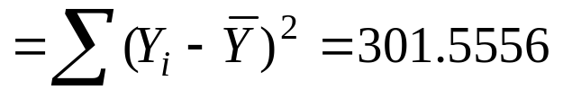
虛擬變數設定: 截距項 (7/10)
變異數分析
組內差異(無法用類別，也就是班級來解釋的差異)
組間差異(可以用類別，也就是班級來解釋的差異)
總差異 = 組內差異+組間差異
F 值 =

Slide 10
虛擬變數設定: 截距項 (8/10)
虛擬迴歸結果
組內差異就是殘差變異(SSR)，組間差異就是被解釋變異(SSE)，總差異就是總變異(SST)。用組內(間)變異概念檢定多個母體期望值是否相等有其限制。
ANOVA
 | 自由度 | SS | MS | F | 顯著值
迴歸 | 2 | 180.2222 | 90.11111 | 4.456044 | 0.065139
殘差 | 6 | 121.3333 | 20.22222
總和 | 8 | 301.5556
 | 係數 | 標準誤 | t 統計 | P-值
截距 | 15.66667 | 2.596294 | 6.034243 | 0.000936
X 變數 1 | 8.333333 | 3.671714 | 2.269603 | 0.063702
X 變數 2 | -2 | 3.671714 | -0.5447 | 0.605594

Slide 11
虛擬變數設定: 截距項 (9/10)
多個質性變數:針對每一個質性變數，視其有幾個類別來設計虛擬變數(類別數減1)。
比如欲探討婚姻狀態、性別與薪資的關係，有兩個質性變數:性別和婚姻狀態，性別有兩個類別，設一個虛擬變數；婚姻狀態若分成已婚與未婚，也是兩個類別，則亦設一個虛擬變數，迴歸模型如下所示: (X為工作經驗，可量化變數)
式中，若為女性 female=1，若已婚 married=1，故基準類別為「未婚的男性」。

Slide 12


虛擬變數設定: 截距項 (10/10)
female為捕捉性別的虛擬變數，married為捕捉婚姻狀態的虛擬變數。
代表在相同的工作經驗和相同婚姻狀態下，性別差異所造成的薪資差異。 代表在相同的工作經驗和同樣性別下，婚姻狀態差異所造成的薪資差異。
母體條件期望值(給定相同的工作經驗)

Slide 13
虛擬變數設定: 斜率項 (1/4)
交叉效果(interaction effects)
交叉效果在考量不同解釋變數之間的交互影響，可能出現在質性變數和量化變數之間或是不同的質性變數之間。比如坪數對於房價的影響在不同區域的房子會有差異，或是性別對於薪資的影響在不同的婚姻狀態可能有所差異。想捕捉此種交互效果，可以在模型中加入兩個解釋變數的交乘項。

Slide 14
虛擬變數設定: 斜率項 (2/4)
第1式設定下的母體條件期望值
第2式設定下的母體條件期望值

Slide 15
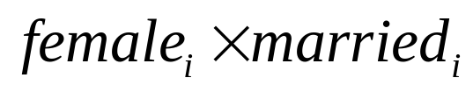

虛擬變數設定: 斜率項 (3/4)
第1式為考慮質性變數(區域)與量化變數(坪數)的交互效果，本例中在不同區域，坪數對於房價影響可能有所差異。在市區房價的影響是 ，在非市區房價的影響是 ，故交乘項的斜率代表兩個區域房價影響的差異。
第2式中的交乘項 稱為interactive dummy，捕捉兩個質性變數的交互效果。若 顯著異於零，代表性別(婚姻狀態)對於薪資的影響在不同婚姻狀態(性別)是有差異的。

Slide 16
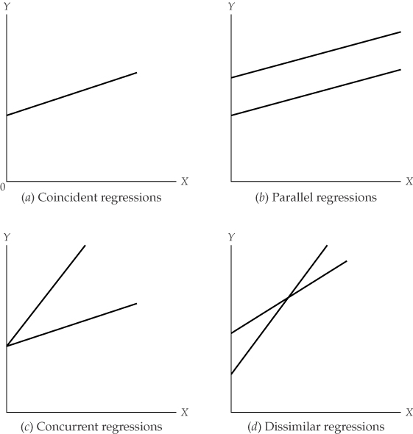
虛擬變數設定: 斜率項 (4/4)
質性變數與量化變數交乘效果的四種可能狀況

Slide 17
虛擬變數應用:結構性變化 (1/2)
交叉效果的方法亦可用於分析結構性變化，比如探討美國儲蓄(Y)與可支配所得(X)的關係在1982年前後是否有所變化，可以設定一個時間的虛擬變數: D=0 for 1970~1981樣本期間，D=1 for 1982~1995樣本期間。
估計結果在下表，顯示兩段期間截距項與斜率項皆有顯著差異，屬於(d) dissimilar regression的狀況。

Slide 18
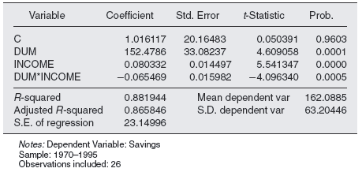
虛擬變數應用:結構性變化 (2/2)
Regression results of savings-income relations

